Slide 1
ФЕДЕРАЛЬНОЕ ГОСУДАРСТВЕННОЕ БЮДЖЕТНОЕ ОБРАЗОВАТЕЛЬНОЕ УЧРЕЖДЕНИЕ
ВЫСШЕГО ОБРАЗОВАНИЯ
“МЕЛИТОПОЛЬСКИЙ ГОСУДАРСТВЕННЫЙ УНИВЕРСИТЕТ”
Гуманитарно-педагогический факультет
Кафедра психологии
ВЕЛИКИЕ ПОДВИГИ РУССКИХ ЖЕНЩИН В ГОДЫ ВЕЛИКОЙ ОТЕЧЕСТВЕННОЙ ВОЙНЫ
Выполнила: студентка очной формы обучения
2311-2301.2 группы направления подготовки
«Психология. Психология»
Момот Анастасия Владимировна
Научный руководитель: канд. мед. наук,
доцент Мельникова С.В.

Slide 2
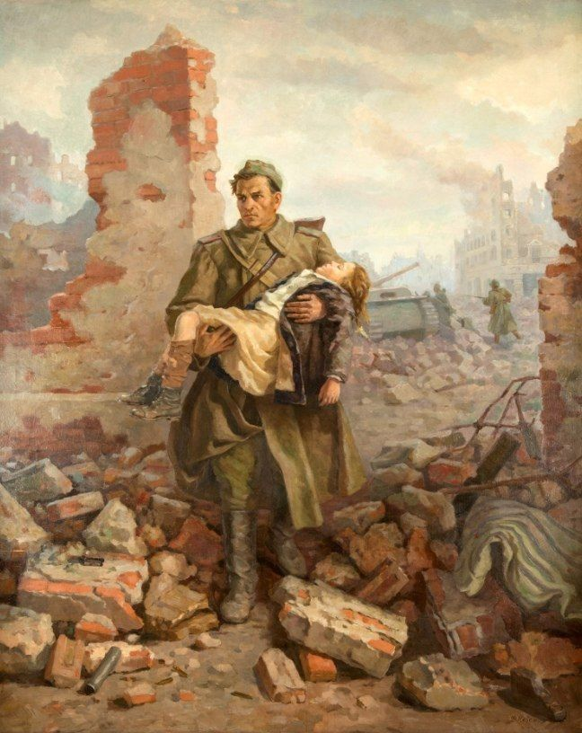
Великая Отечественная война – одна из самых трагичных и значимых эпох в истории России, которая оставила глубокий след в сознании нашего народа, определив миллионы судеб. Это период неимоверных испытаний, героизма и стойкости, на протяжении которого развернулись события, изменившие ход истории всего человечества.
1941-1945 гг. – это не просто страницы в учебниках истории, это память о наших предках, которые защищали Родину своими подвигами, которые подарили нам право на жизнь.

Slide 3
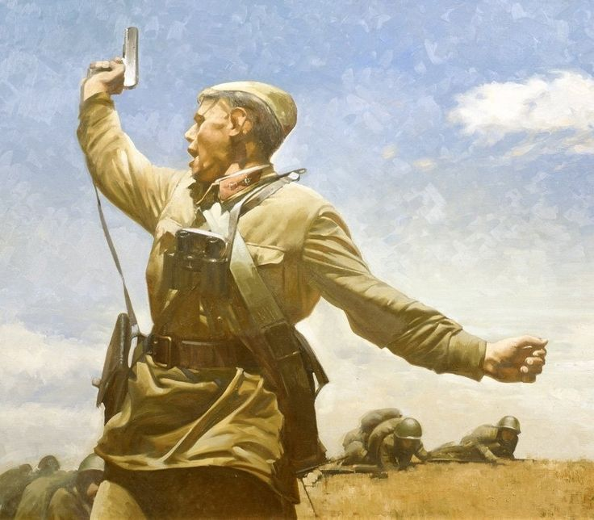
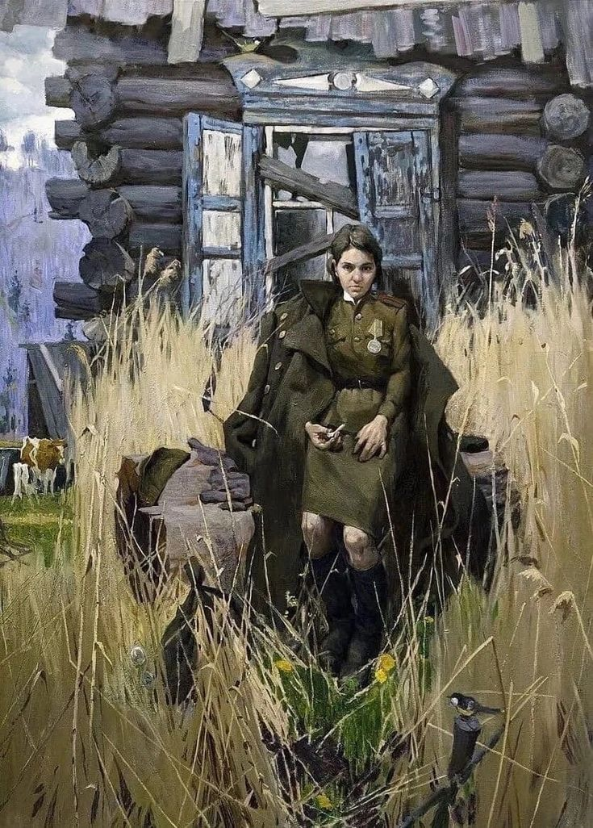
Война испокон веков считалась вотчиной мужчин. Мечи и щиты, грохот битвы, стратегии и победы – все это создавало образы мужества и силы, оставляя женщину на обочине кровавой истории.
Но так ли однозначна эта картина?
Может ли война, несущая разрушение и смерть, иметь женское лицо?
Роль женщин в Великой Отечественной войне была многообразной и играла ключевую роль в понимании не только военной истории, но и психосоциальных явлений того времени. Несмотря на то, что общество считает женщин слабым полом, наши соотечественницы были неотъемлемой частью как тыловой, так и фронтовой жизни, внося значительный вклад в общую победу над фашизмом.
Наши соратницы принимали участие в боевых действиях: многие из них были не только врачами, медицинскими сестрами, поварами, но и снайперами, пилотами.

Slide 4
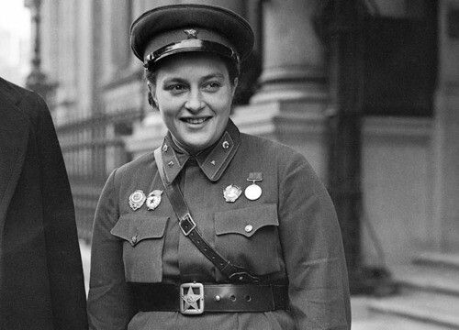
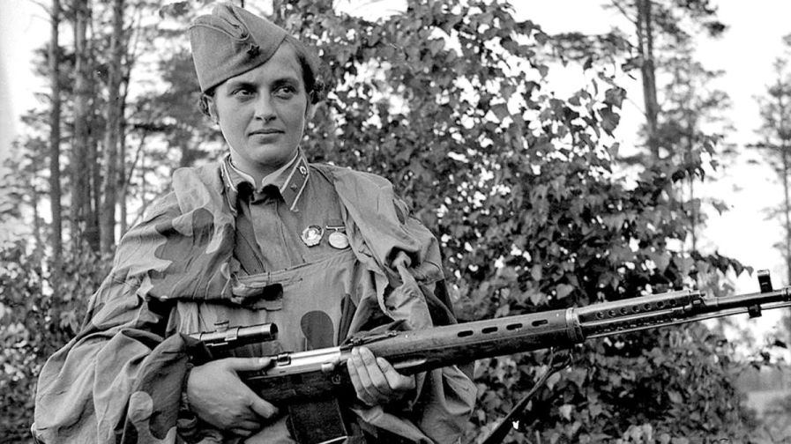
Людмила Михайловна Павличенко (1916-1974 гг.) – снайпер 25-й Чапаевской стрелковой дивизии Рабоче-крестьянской Красной армии в звании старшего сержанта, Герой Советского Союза.
Воевала на Южном фронте, в составе Отдельной Приморской армии и на Северо-Кавказском фронте. Участвовала в оборонительных боях в Молдавии, обороне Одессы, Крыма и Севастополя. За мужество и героизм, проявленных в боях с немецко-фашистскими захватчиками, Указом Президиума Верховного Совета СССР от 25 октября 1943 года лейтенанту Павличенко Людмиле Михайловне присвоено звание Героя Советского Союза с вручением ордена Ленина и медали «Золотая Звезда».
С момента отставки вела общественную работу в Советском комитете ветеранов войны, была членом правления Общества
«СССР – Канада» и членом Ассоциации дружбы с народами Африки.

Slide 5
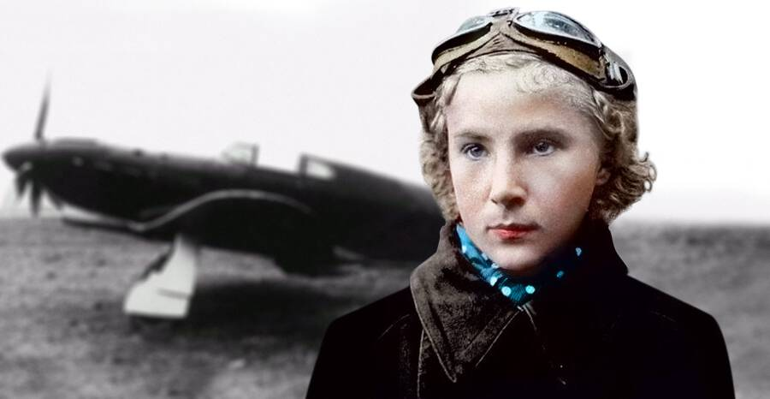
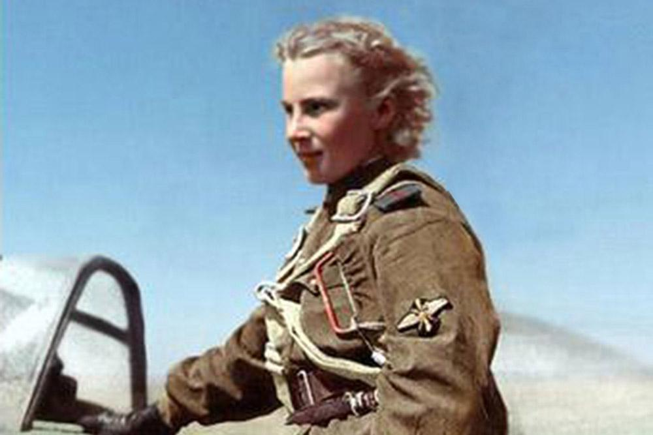
Лидия Владимировна Литвяк (1921-1943 гг.) – советская летчица-ас истребительной авиации, командир авиационного звена, гвардии младший лейтенант, самая результативная женщина-пилот Второй Мировой войны, герой Советского Союза. Совершила более 160 боевых вылетов, сбила лично пять самолетов (по другим данным – 11) и один аэростат противника; в группе сбила три самолета.
Указом президента СССР Михаила Горбачева от 5 мая 1990 года гвардии старшему лейтенанту Лидии Владимировне Литвяк было посмертно присвоено звание Героя Советского Союза «за мужество и героизм, проявленные в борьбе с немецко-фашистскими захватчиками в Великой Отечественной войне 1941-1945 годов».

Slide 6
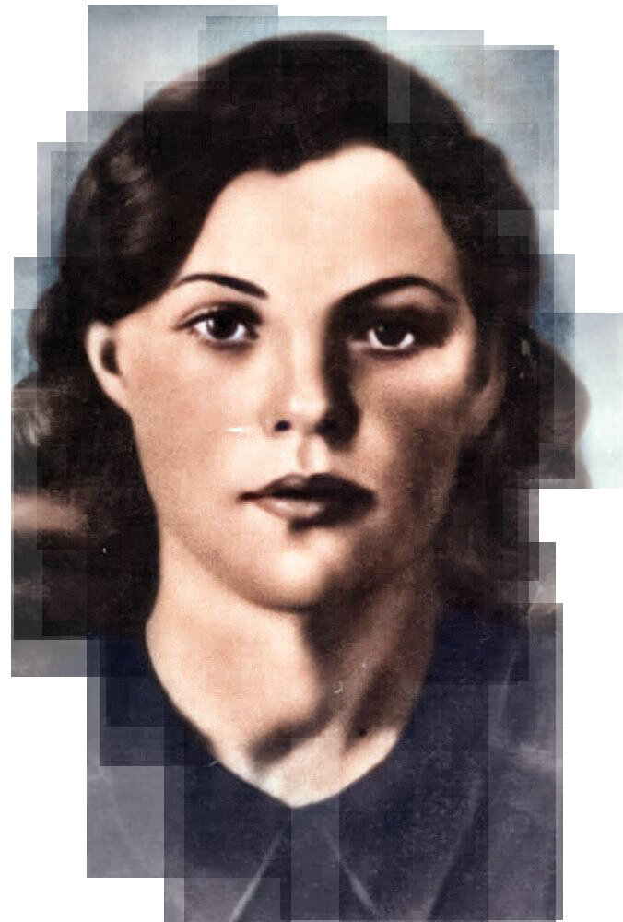
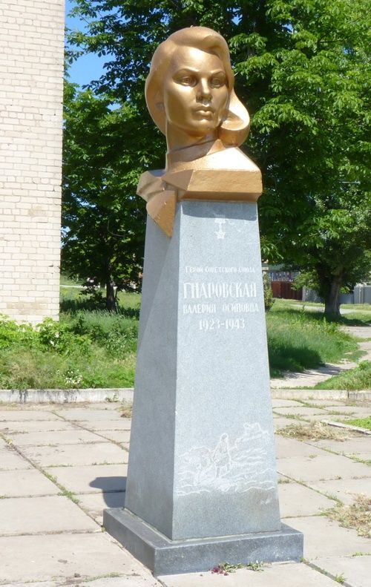
Валерия Осиповна Гнаровская (1923-1943 гг.) – медик 907-го стрелкового полка, воевавшего на Сталинградском фронте во время Великой Отечественной войны.
У села Голая Долина в Донецкой области 19-летняя девушка смогла вынести из-под обстрела 47 раненых. Защищая спасенных солдат, она лично уничтожила несколько фашистов.
23 сентября 1943 года во время боя неподалеку от села Иваненки (сейчас село Гнаровское) Запорожской области два немецких «Тигра» прорвались в тыл. Валерия Гнаровская собрала у раненных бойцов сумки с гранатами. Спасая солдат, девушка со связкой боеприпасов бросилась под один из танков и подорвала его вместе с собой. За свой подвиг Валерия Осиповна Гнаровская удостоена посмертно звания Героя Советского Союза.

Slide 7
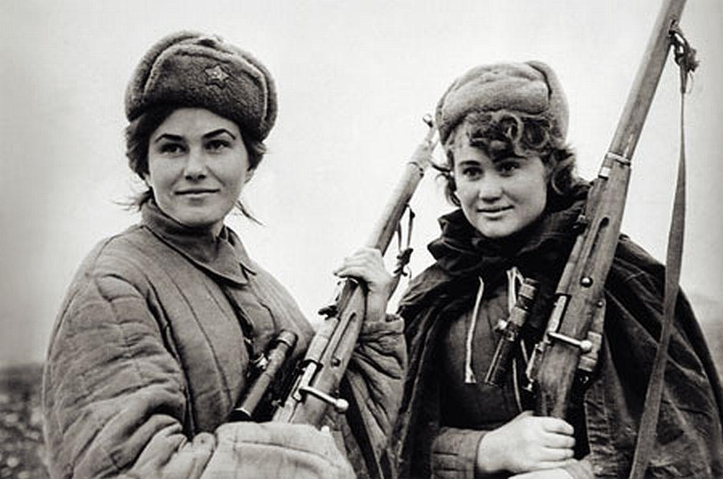
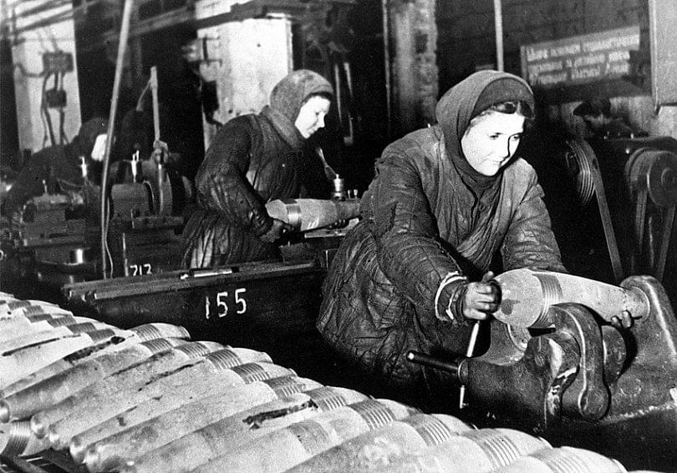
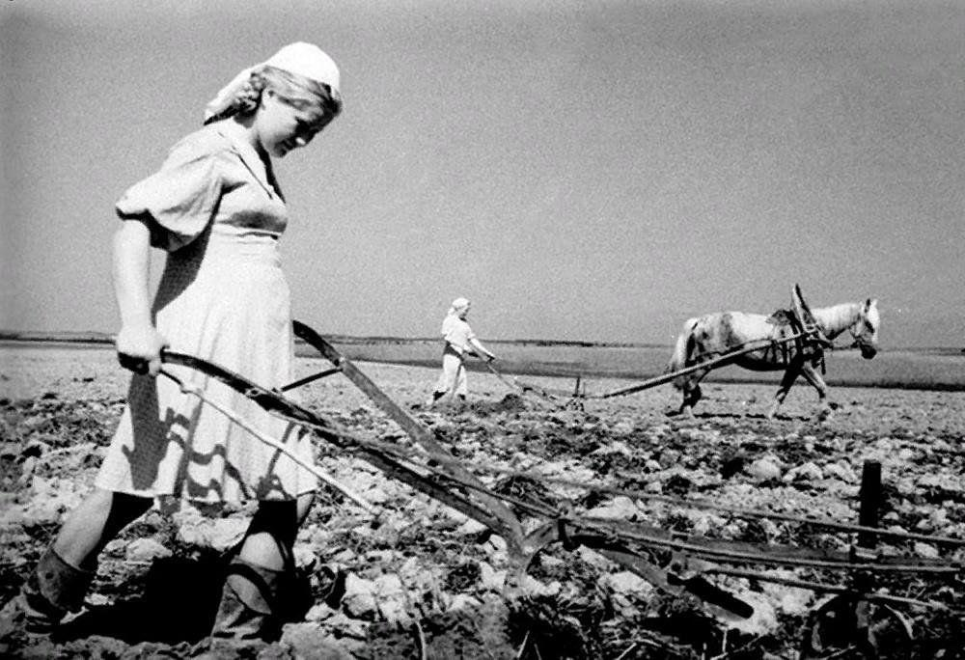
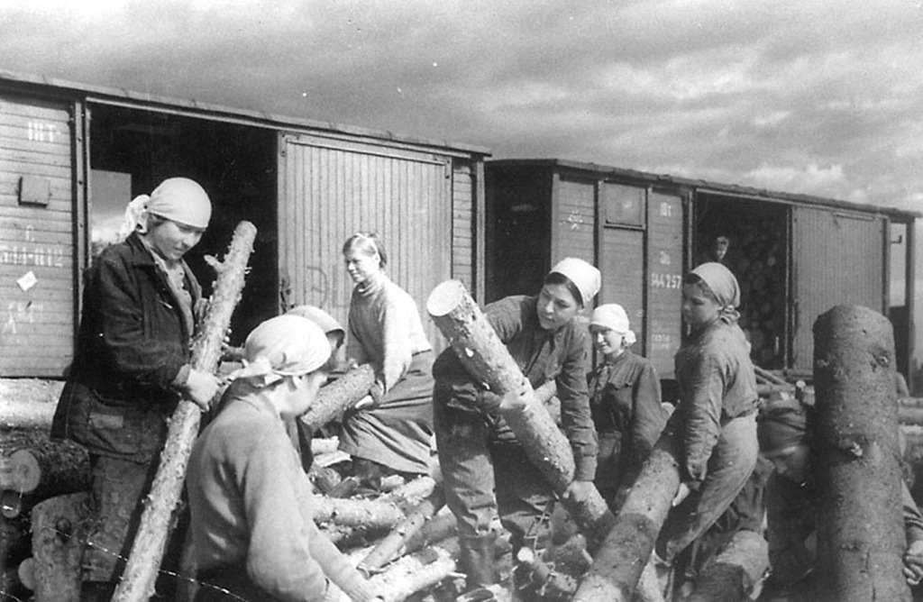
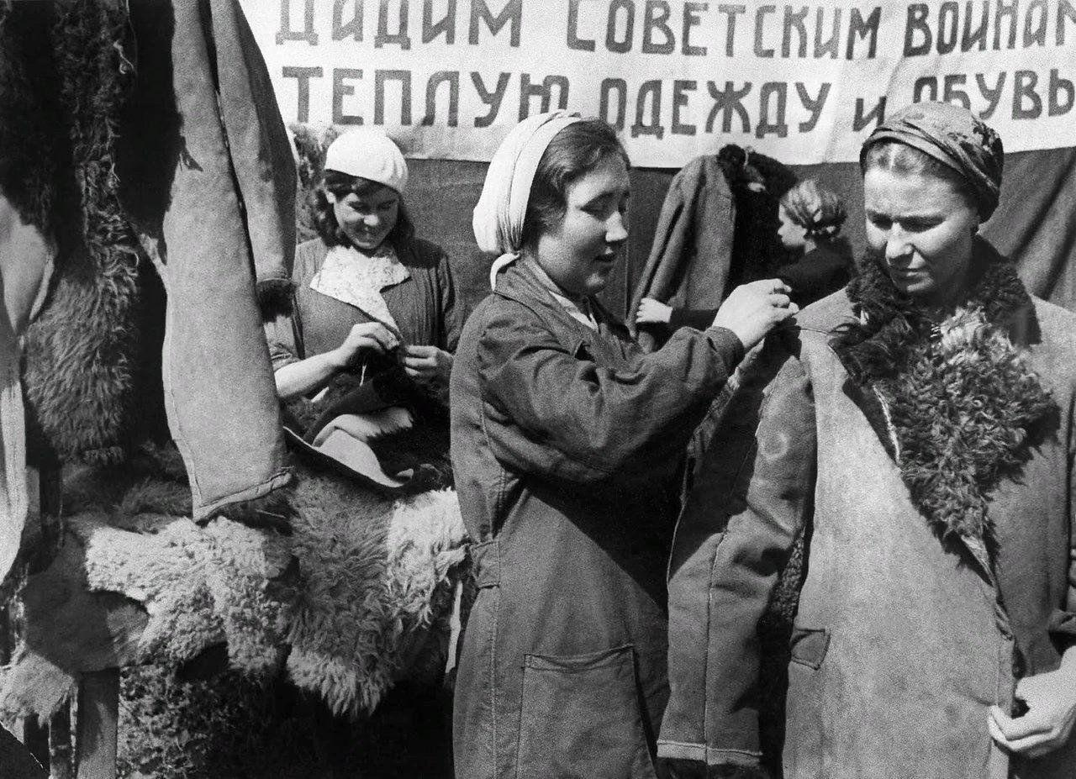
Эти данные свидетельствуют о том, что во время Великой Отечественной войны было много женщин-героинь. Среди них были и те, кто внес свой вклад в работу военной промышленности страны. В эти тяжелые военные годы наши женщины заменили мужчин на заводах и фабриках, выполняя работу на производстве боеприпасов оружия и военной техники. В условиях дефицита рабочей силы они активно участвовали в сельскохозяйственной деятельности, обеспечивая страну продовольствием.
О подвигах наших героинь во время этого сложного исторического периода можно говорить бесконечно, ведь невозможно перечислить и вспомнить всех тех, кто стал опорой для нашей страны и примером для подрастающего поколения.

Slide 8
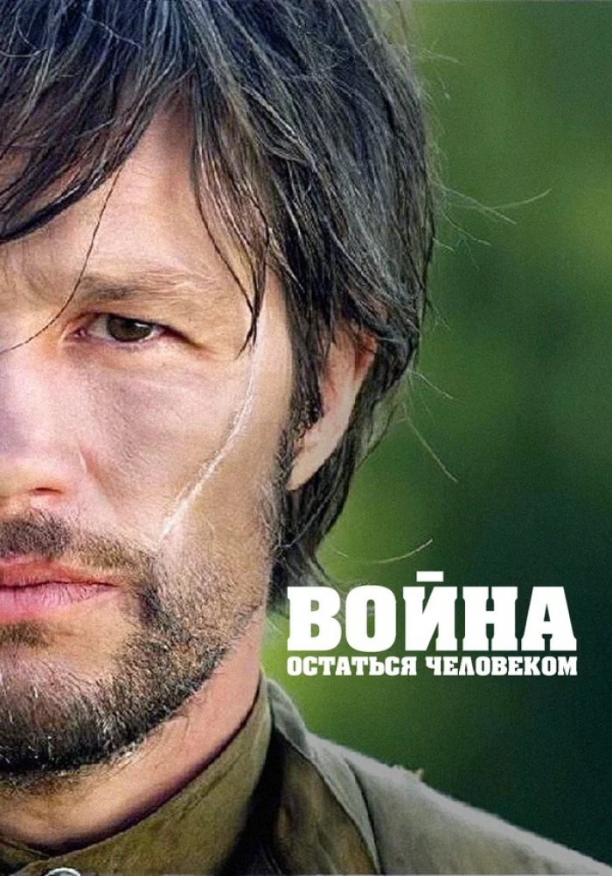
В рамках изучения учебных дисциплин «Психология личности» и «Социальная психология» нами был просмотрен фильм режиссера Митрия Семенова-Алейникова «Война. Остаться человеком» (2018 г.), в котором широко раскрыта тема пребывания личности человека в сложных психосоциальных условиях, вопрос человечности в нечеловеческих обстоятельствах.
И мной были сделаны выводы о жизнедеятельности, морали и нравственности во время военных действий.

Slide 9
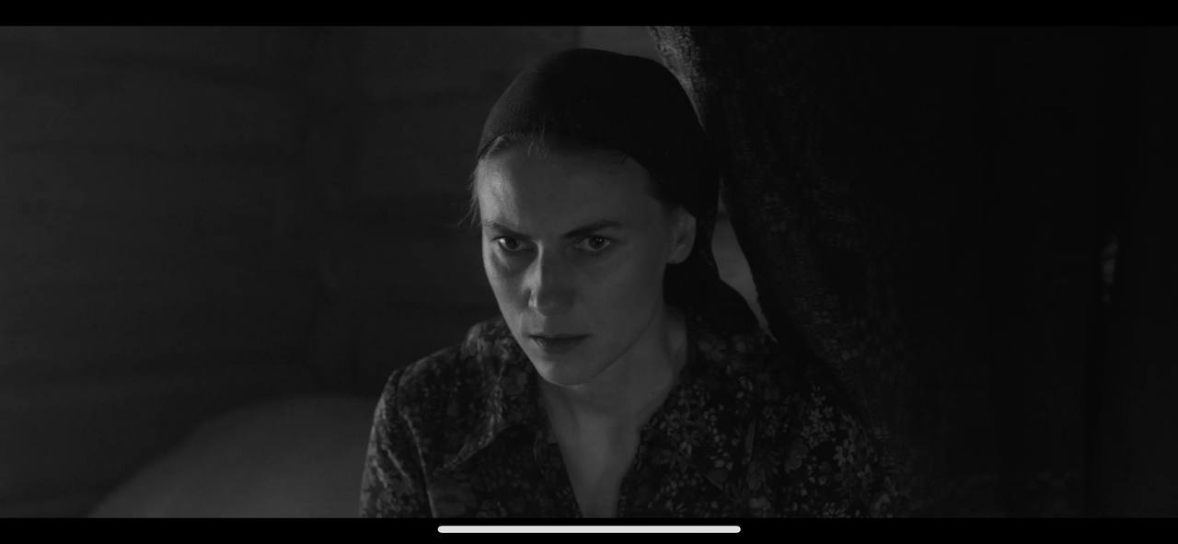
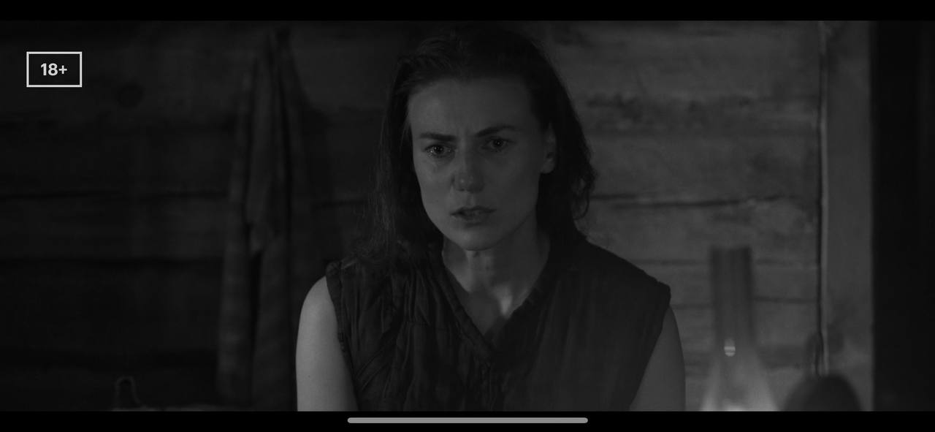
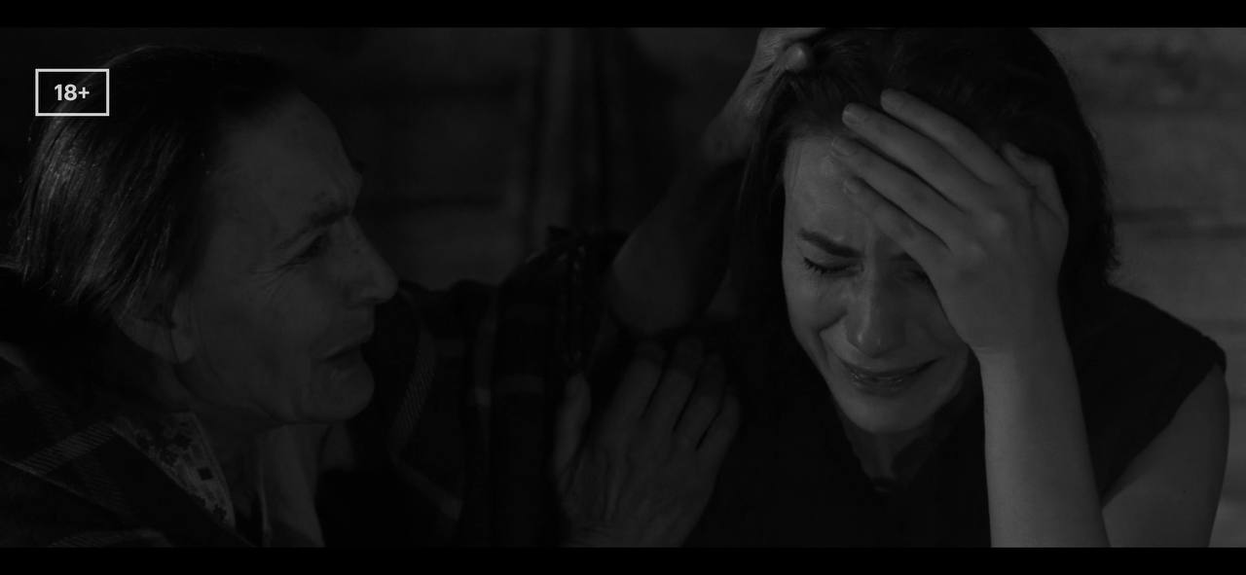
Фильм состоит из четырех новелл, одна из которых произвела на меня большее впечатление.
Сюжет «Франка» повествует нам о тяжелой женской доле во время этих страшных времен в период оккупации. Главная героиня – Франка. Ее характер, в целом, можно описать, как нечто агрессивное, бесчеловечное и жестокое по отношению к определенной нации – немцам. Но была ли она такой всегда? Причина такого поведения девушки заключается в том, что фашисты сожгли ее дом, из-за чего, вследствие пожара, погибли ее дети. Отсюда и возникла ненависть к представителям данной страны.
Убеждение о том, что не все немцы такие – вполне логично и может быть аргументировано, однако, если мы, зрители, поставим себя на место главной героини, то каждый из нас поймет, что самое страшное в жизни человека – это пережить утрату своих детей. И уже будет совершенно неважно, какой нации человек их убил, все ли они такие, ведь это не вернет ее потерянных детей, возможность видеть, слышать, обнимать и целовать своих любимых, маленьких и беззащитных малышей.

Slide 10
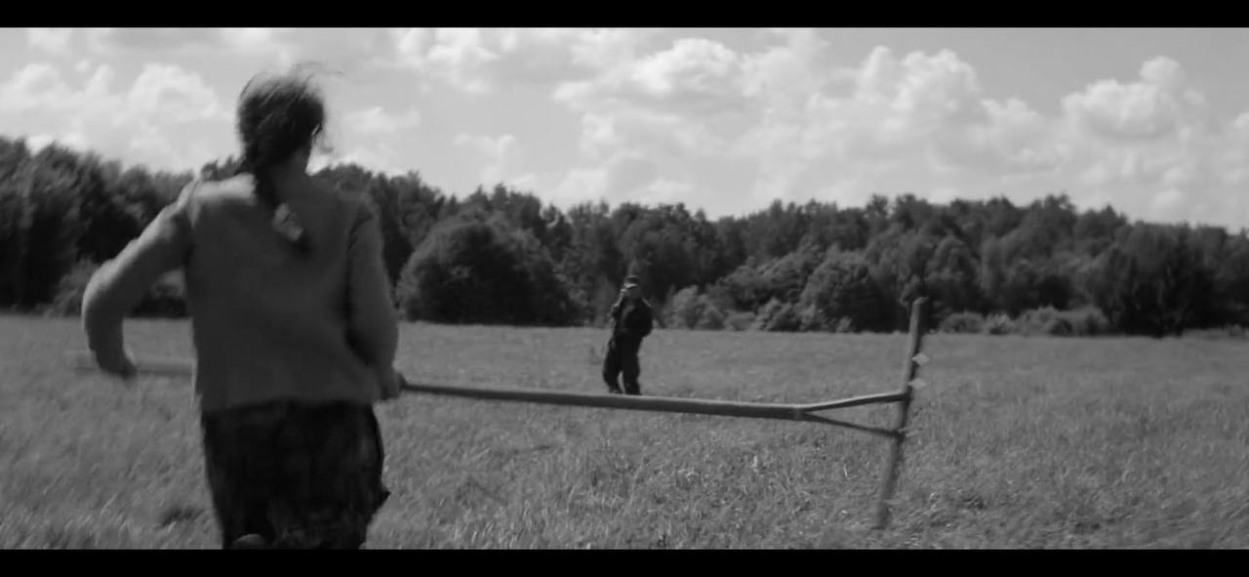
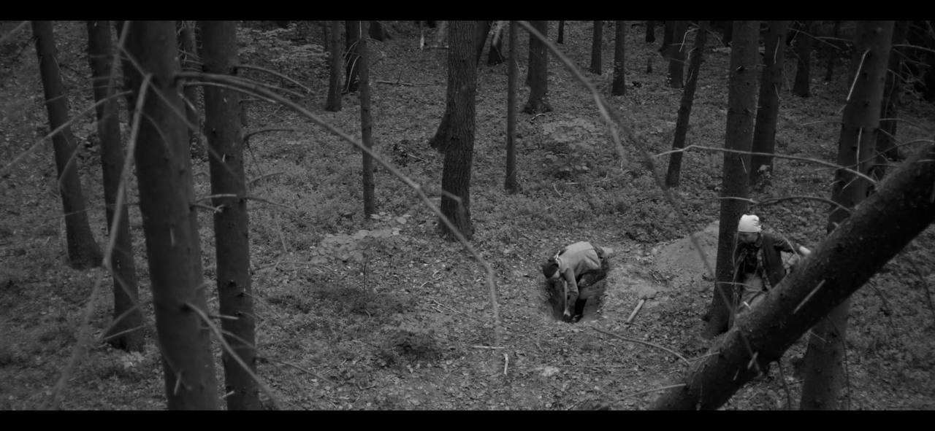
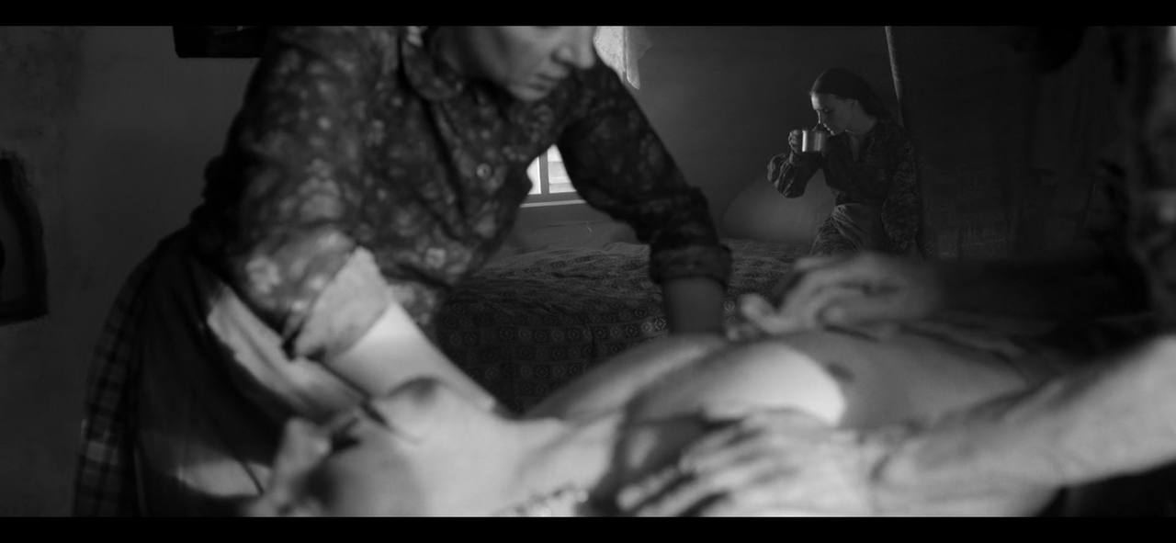
Жертвой такого отношения Франки стал раненный немецкий солдат, о котором никому ничего неизвестно.
Увидев немца, девушка жестоко его избила, считая, что именно такие, как он, убили и убивают их детей. От горя, у Франки изначально не было доверия и уважения к Рихарду, так как ее домыслы были поспешными, не до конца справедливыми, но тогда она еще не могла понять, что однажды этот человек спасет ей честь и жизнь, и что он никак не причастен к ее утрате и горю.

Slide 11
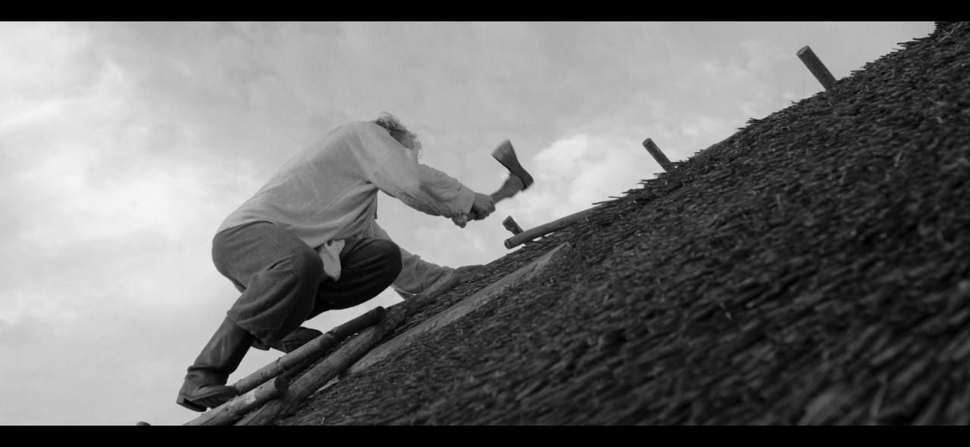
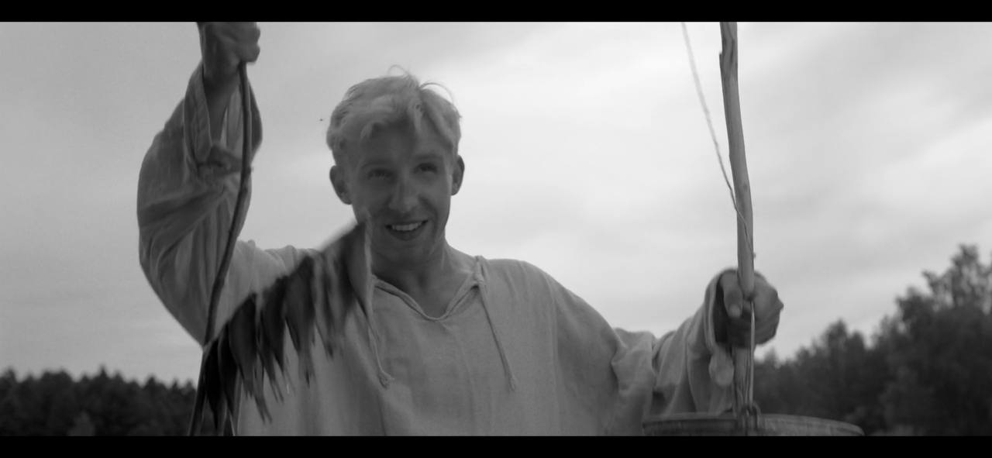
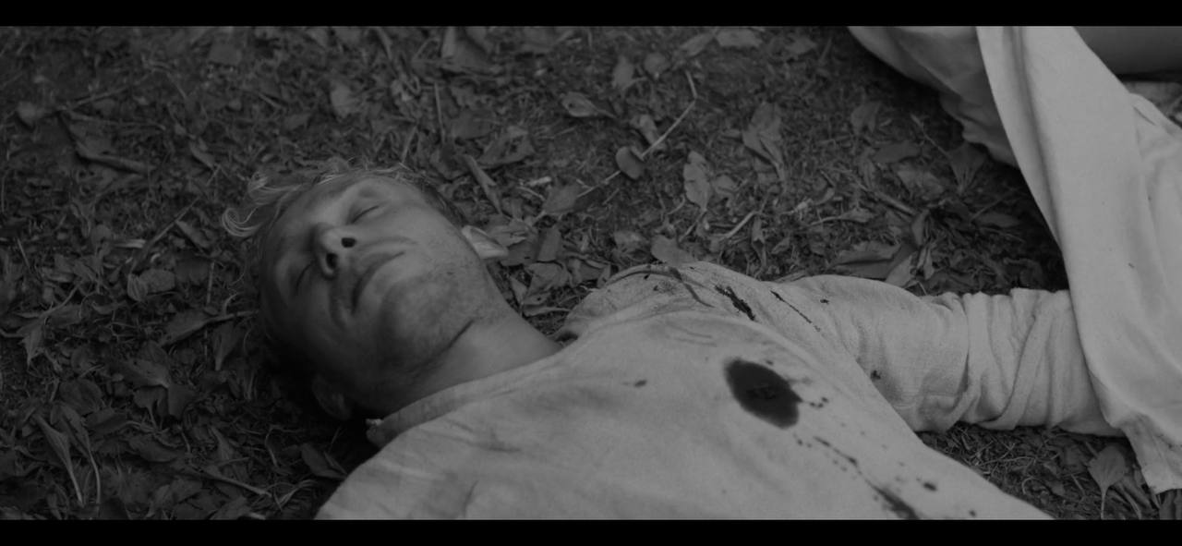
Франка увидела в Рихарде настоящего человека, когда он начал помогать одиноким женщинам по хозяйству, не обращая внимания на различие их наций и языковой барьер. У нее изменилось мнение, когда он пожертвовал своей жизнью ради их спасения. Молодой парень, пусть и не русский, погиб при схватке с местными полицейскими, которые хотели воспользоваться методами насилия по отношению к беззащитным женщинам.

Slide 12
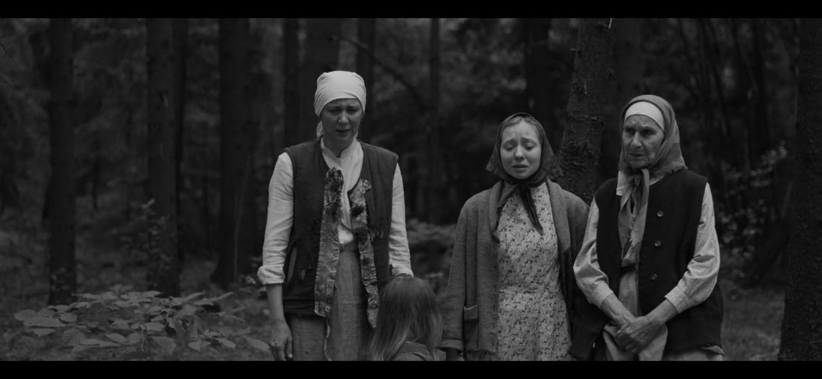
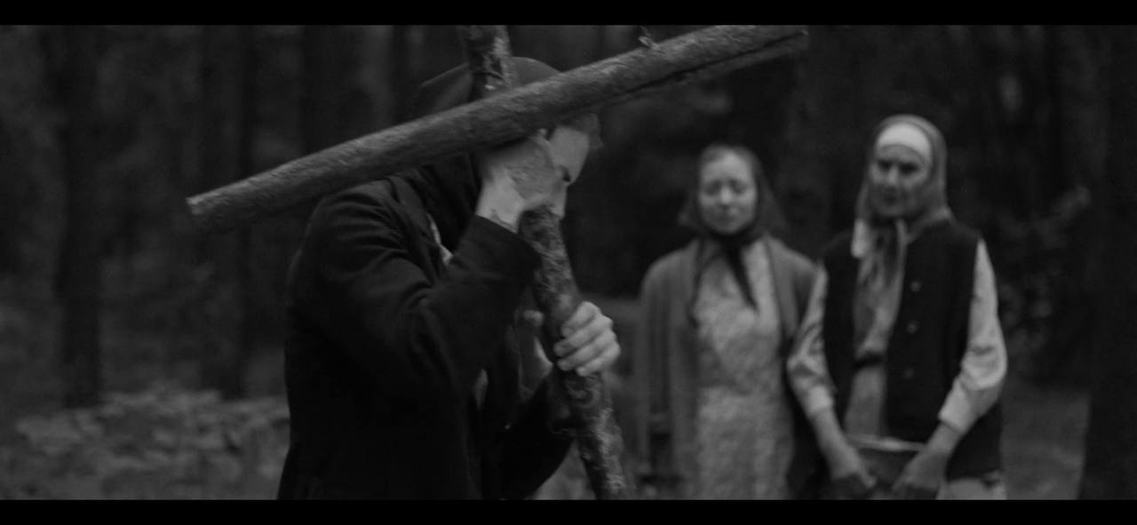
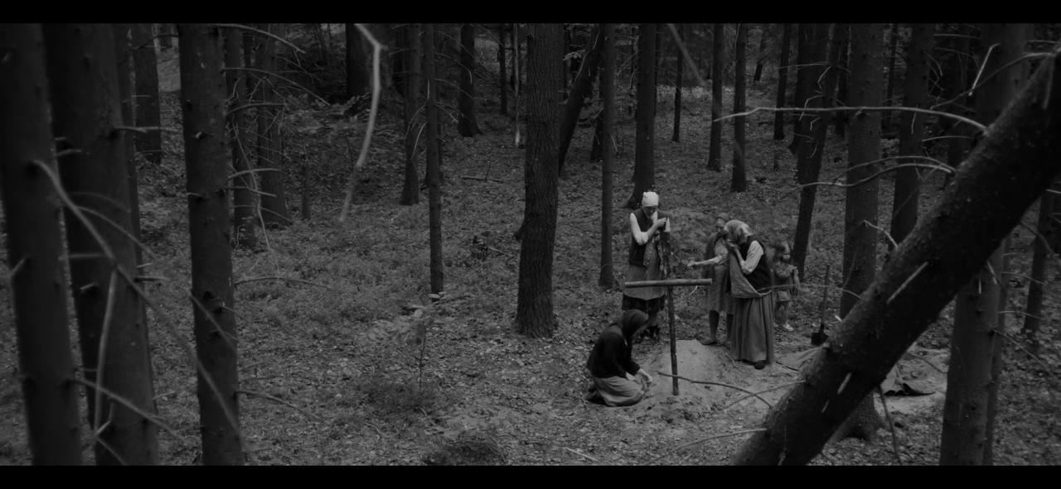
Осознав поступок немецкого солдата, Франка поняла, что человек не зависим от нации, что человечность может жить в сердце каждого из нас. Женщины со скорбью, любовью и благодарностью проводили Рихарда в последний путь.
Несмотря на жизненные трудности, мы можем оставаться людьми, которые еще способны в этом современном мире сопереживать, поддерживать, помогать, любить, заботиться и верить в светлое будущее.

Slide 13
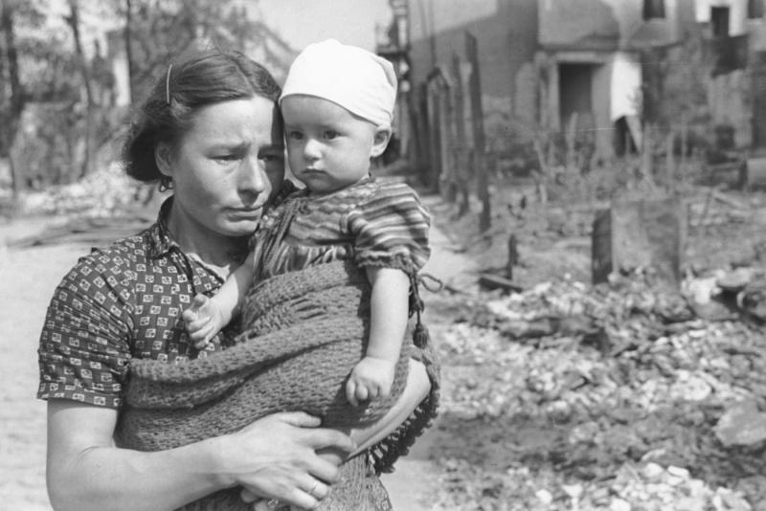
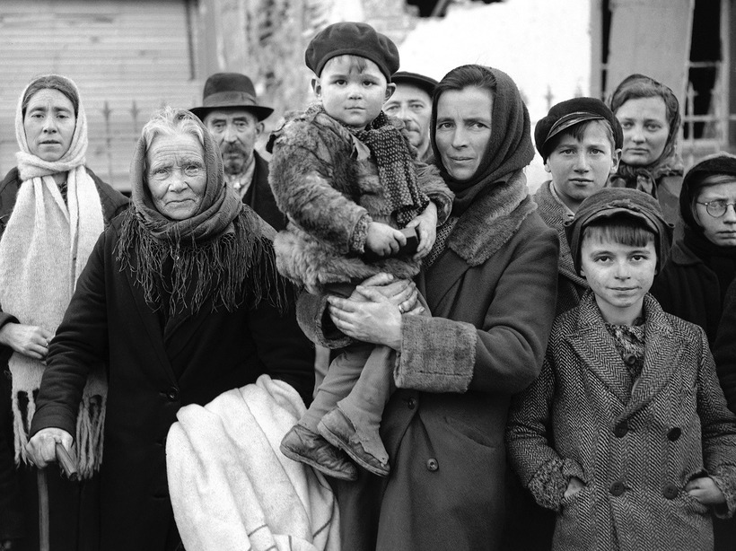
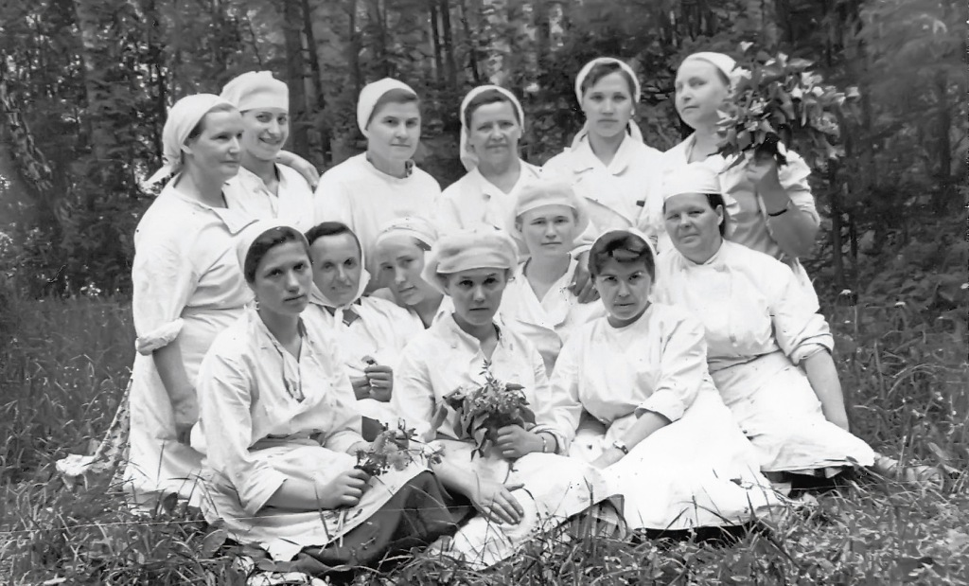
Женщина дарит жизнь.
Она – это мама, дочь, жена, сестра, бабушка, подруга...
Благодаря им, наша жизнь имеет смысл, ведь они отличаются силой воли, стойкостью, мудростью, заботой, терпением и любовью.
Хочу почтить память всех женщин, которые во время войны оставались чуткими и любящими женами и дочерьми, были заботливыми и сильными матерями. Они никогда не теряли надежду и веру в то, что рано или поздно увидят своих отцов, мужей и сыновей живыми и невредимыми, ведь каждую минуту и каждую секунду женщины молились за их благополучие и мирное небо над головой.

Slide 14
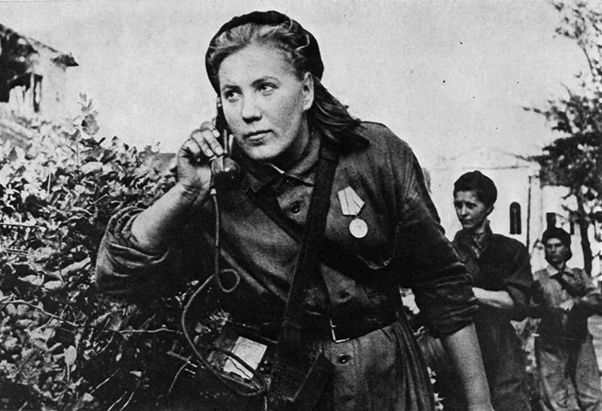
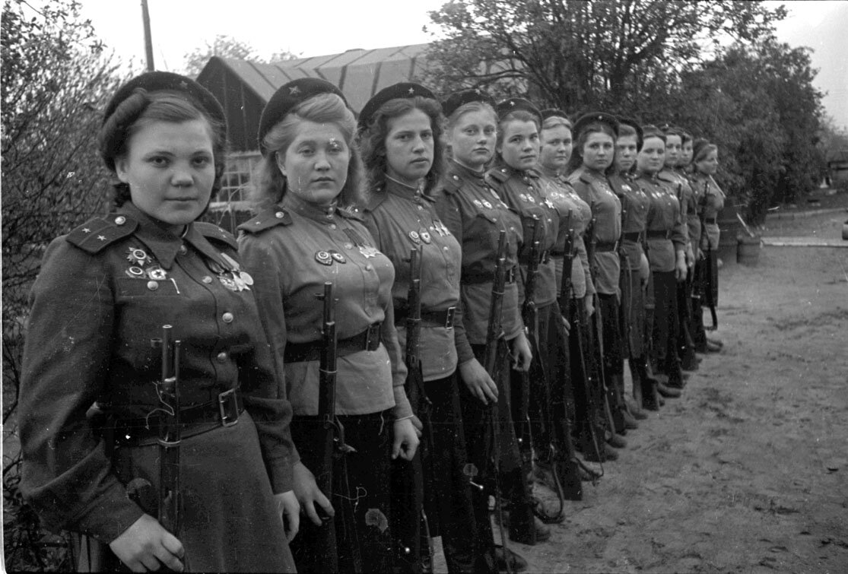
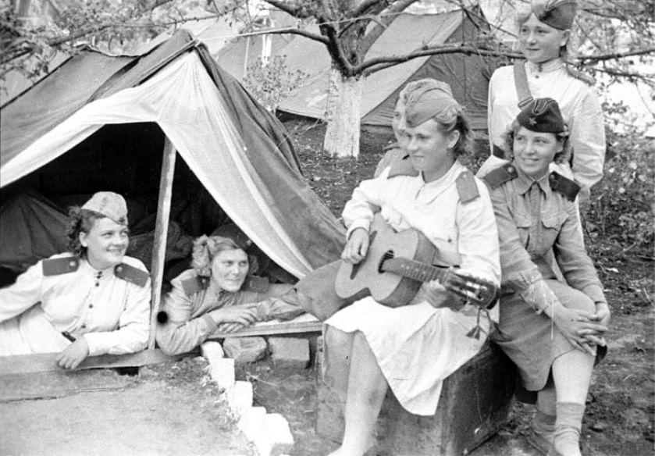
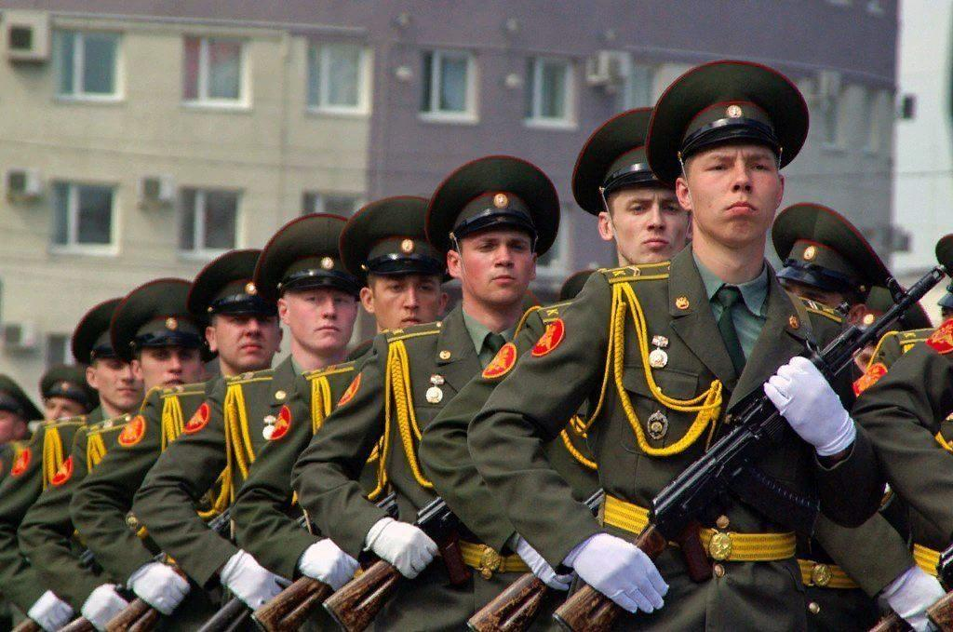
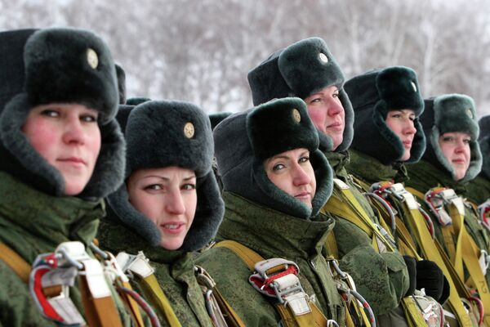
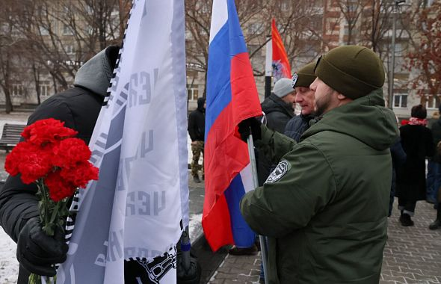
Хочу отметить особый вклад женщин-воинов в истории Российской Федерации и сказать огромное «Спасибо!» всем защитникам Отечества, которые рисковали и рискуют своей жизнью для продолжения нашей эпохи.

Slide 15
БЛАГОДАРЮ ЗА ВНИМАНИЕ!

